Slide 1
Midelburgas piemērs
Aivars Siliņš
Daugavas muzejs
13.05.2019.

Slide 2
Midelburgas piemērs
Midelburgā, Nīderlandē
2018.gada 15. un 16. novembrī
projekta “Reģionālā attīstība sekmējot piekrastes zvejniecības kultūras mantojuma potenciālu Eiropā CHERISH”
atklāšanas sanāksme un
pirmā starpreģionu zināšanu un pieredzes apmaiņas sanāksme (ILEEE)
Latvijas pārstāvji:
Sanita Paegle (RPR), Edgars Pudzis (RPR),
Kitija Sniedze (KM), Aivars Siliņš (DM)

Slide 3
Midelburgas piemērs
Sanāksmes tēma:
Zvejniecības kultūras mantojumā balstītas
jaunu produktu tirgus kombinācijas
un
stāstu stāstīšana

Slide 4
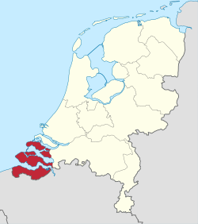
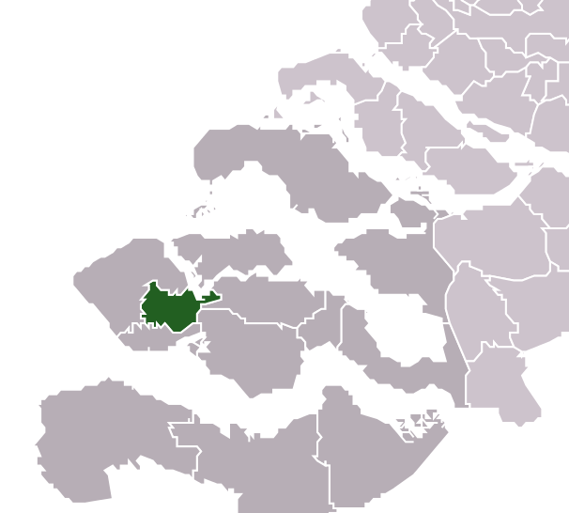
Midelburgas piemērs
Nīderlande: 17,3 miljoni iedzīvotāju
Zēlandes province: ~380 000 iedzīvotāju
Midelburga: administratīvais centrs ~48 000 iedzīvotāju
Arnemuidena: ~6 000 iedzīvotāju

Slide 5
Midelburgas piemērs
Zēlandes reģions - ostu pilsētas
12.-13.gs. Midelburga, Arnemuidena, Cīrikzē - Hanzas pilsētas
16.gs. Arnemuidena līdzīgās pozīcijās ar Amsterdamu
16.gs. beigās Arnemuidenai sākas noriets, tā pārtop par zvejas ostu

Slide 7
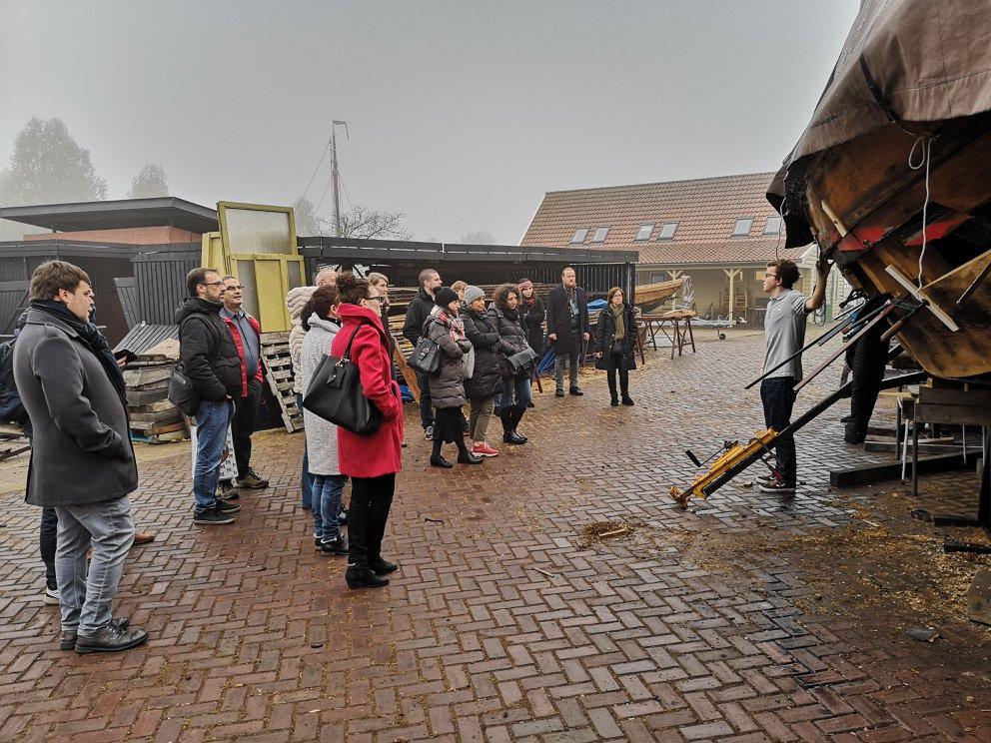
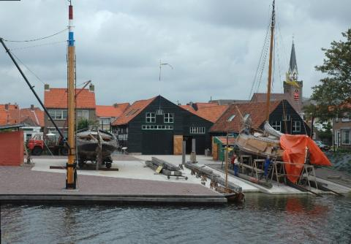
Midelburgas piemērs
Mērmanu dzimtas zvejas laivu būvētava Arnemuidenā
Izveidota 1763.g., slēgta 1986.g.
2003.g. pēdējais īpašnieks nodeva to pašvaldībai par 1 eiro
ar nosacījumu, ka laivu būvētava tiek atjaunota, saglabāta, tajā darbojas muzejs, tiek ievērots svētdienas miers.
Midelburgas pašvaldība ikgadu piešķir 7000 eiro vietas uzturēšanai, vēsturisko laivu atjaunotāji vietu var izmantot bez atlīdzības.
Kopš 2003.gada šeit atjaunotas vismaz 20 laivas.

Slide 8
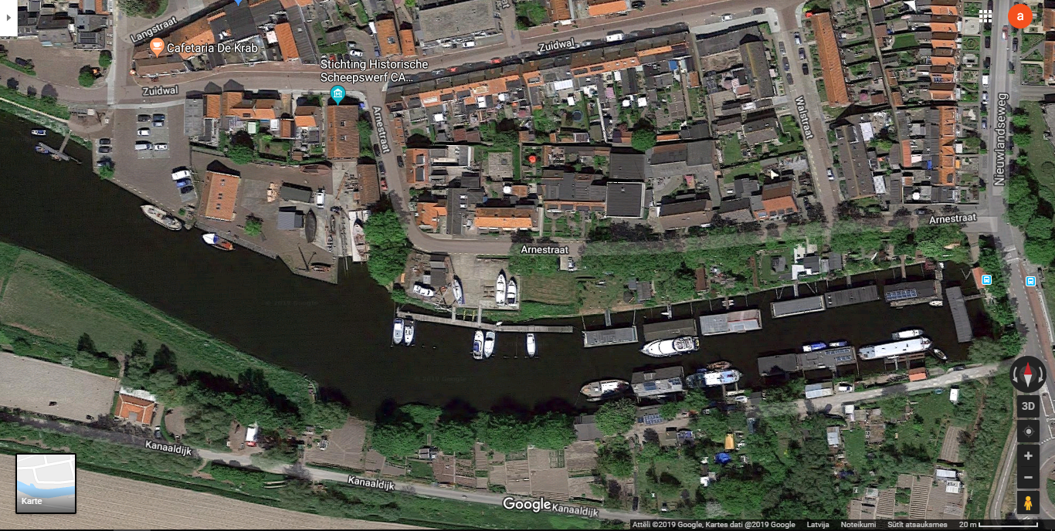
Midelburgas piemērs
Mērmanu dzimtas zvejas laivu būvētava Arnemuidenā

Slide 9
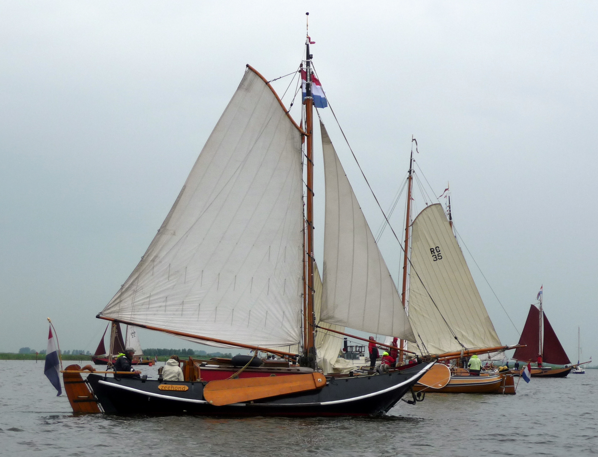
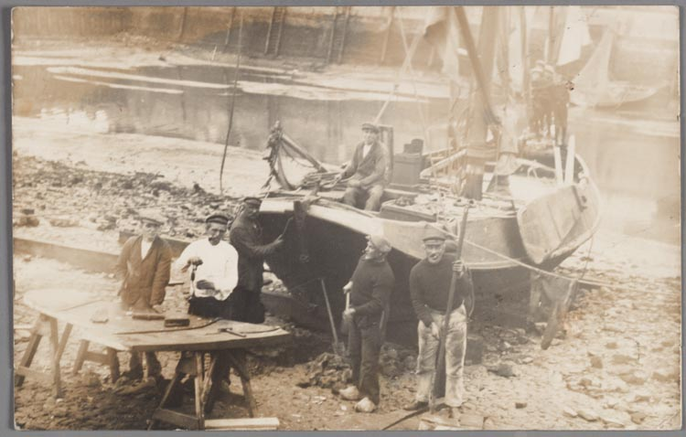
Midelburgas piemērs
Zēlandei raksturīgā zvejas laiva - hogārs (Hoogaar)
rakstītajos avotos minētas jau 16.gs.

Slide 10
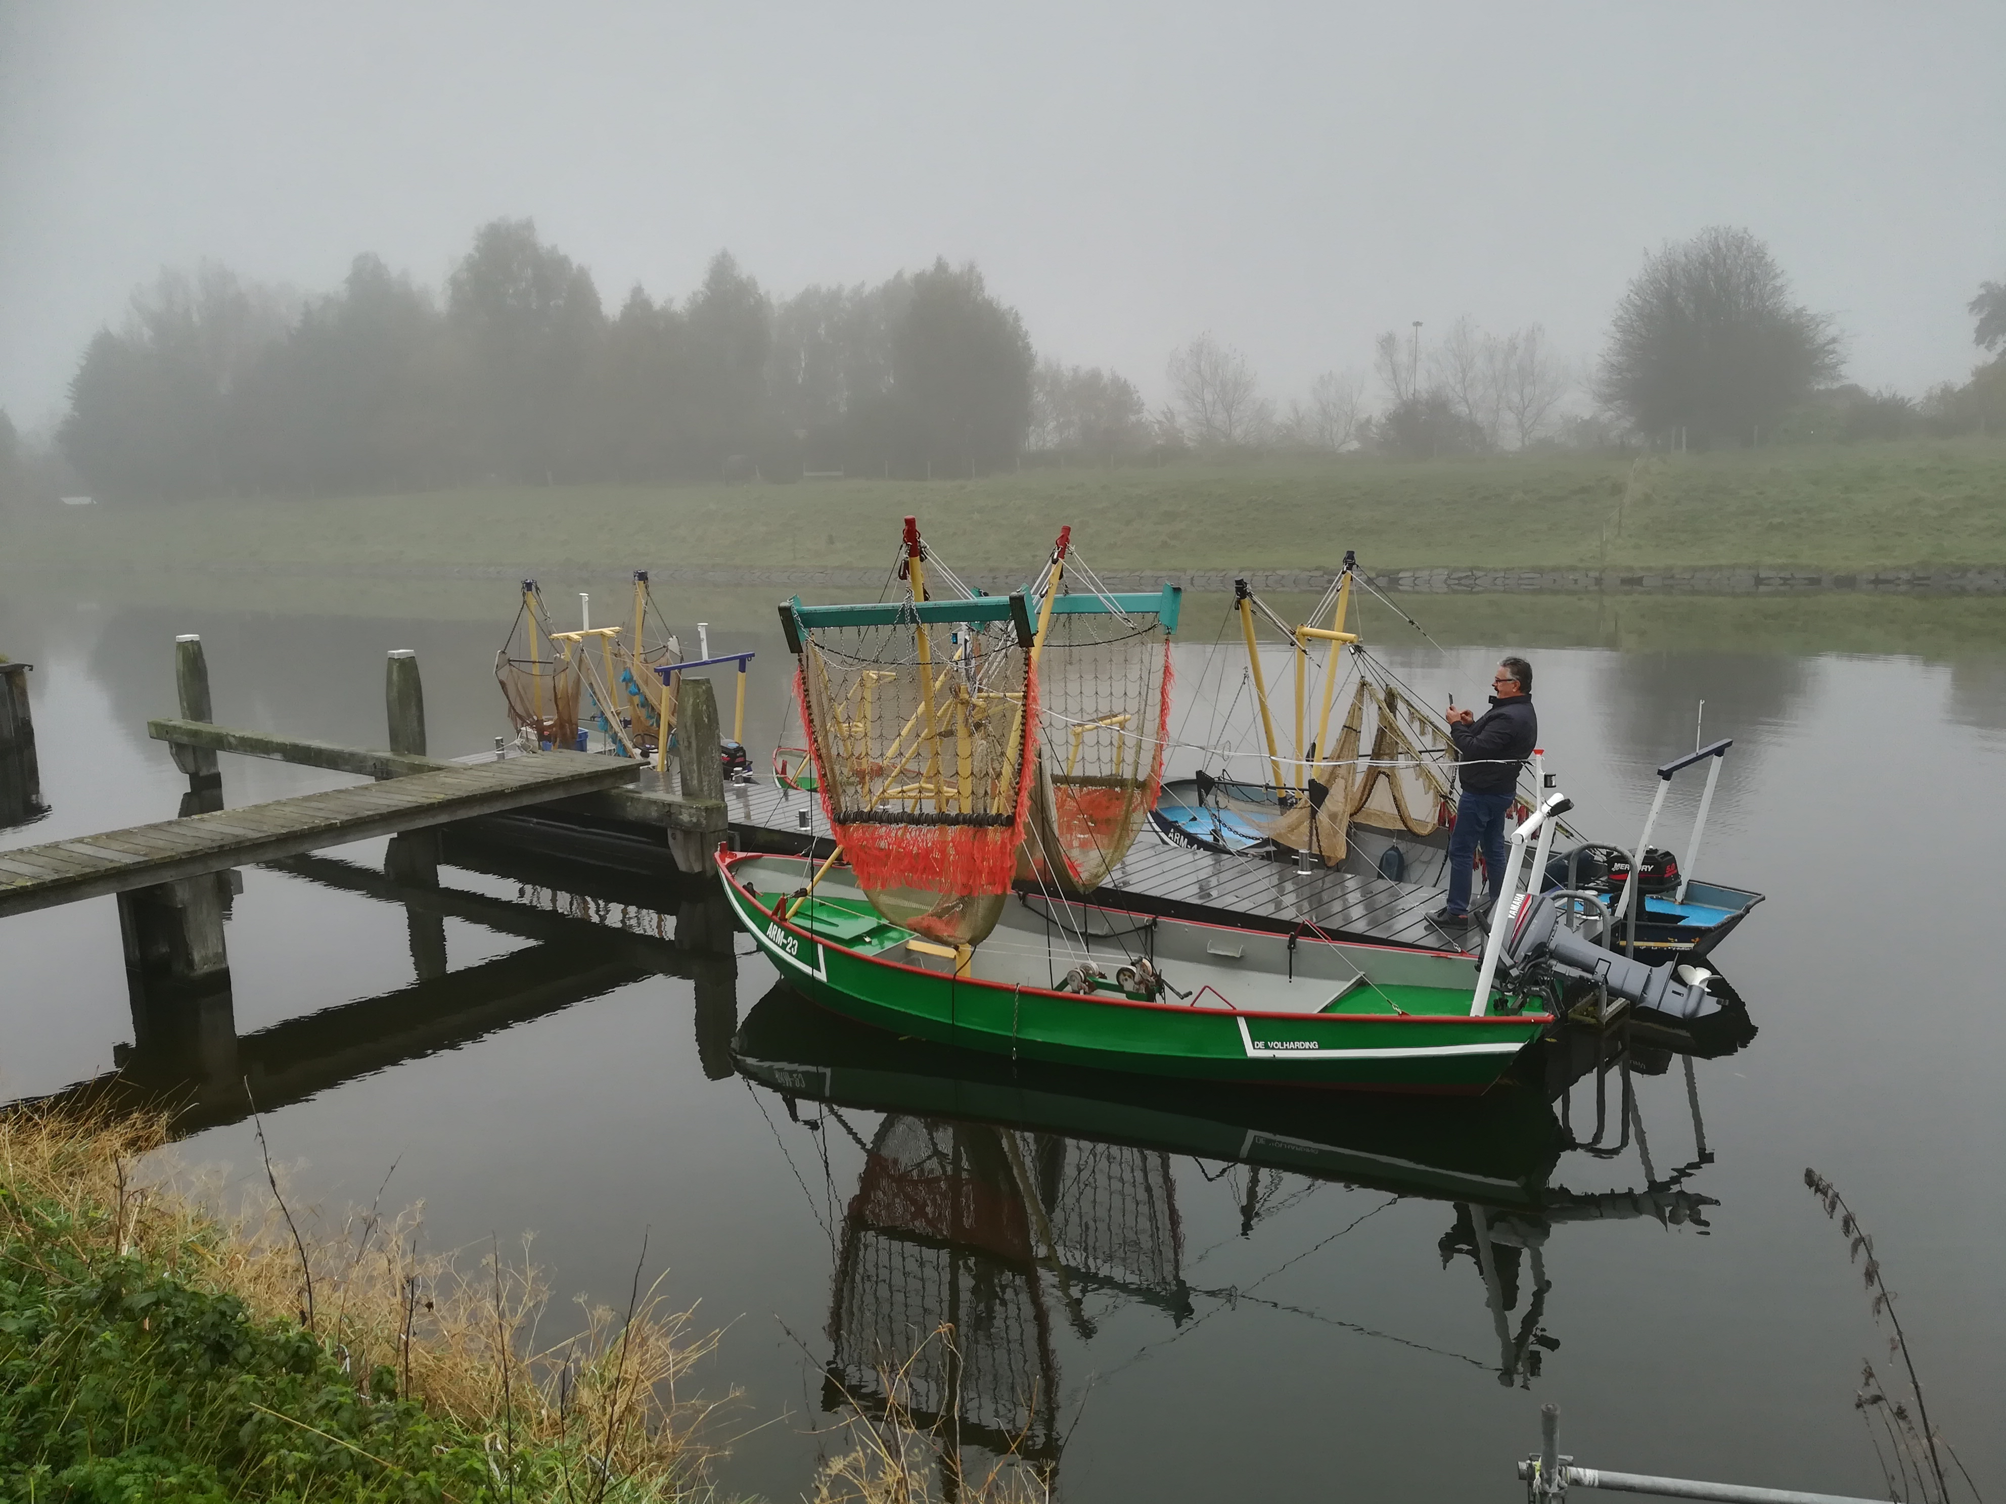
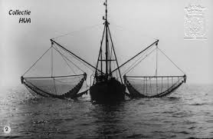
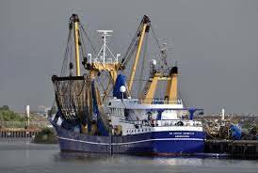
Midelburgas piemērs
Bērnu sacensības “zvejas laiviņās”

Slide 11
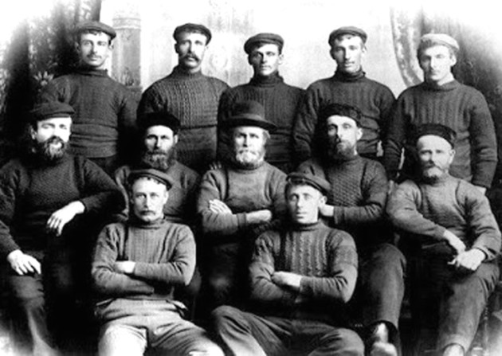
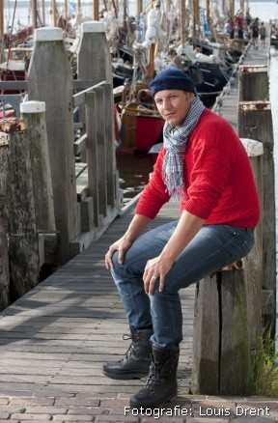
Midelburgas piemērs
Zvejniecības kultūras mantojumā balstīti jauni produkti
Zēlandes zvejnieku džemperi Arnemuidenā

Slide 12
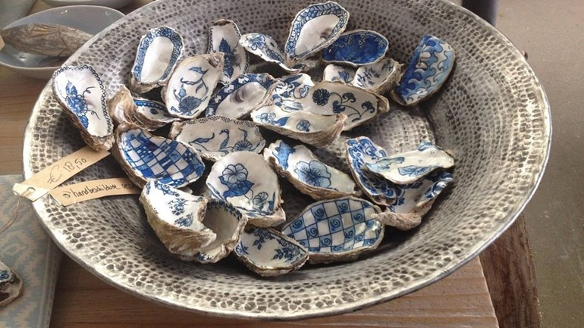
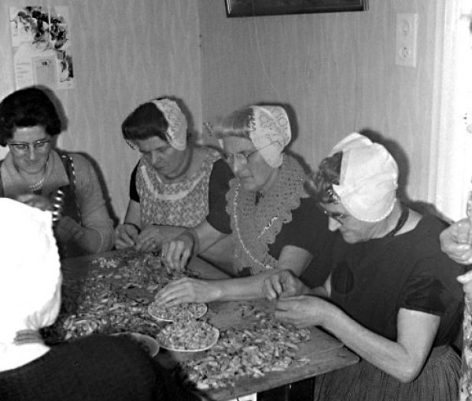
Midelburgas piemērs
Zvejniecības kultūras mantojumā balstīti jauni produkti
Zēlandes zilās austeres - Cīrikzē (Zierikzee)

Slide 13
Paldies!

